Slide 1
第4章 结构化软件设计
－－传统而经典实用的方法

Slide 2
内容概览
概要设计
结构化的软件设计（SD方法）
面向数据结构的软件设计（Jackson方法）
详细设计

Slide 3
4.1概要设计
在概要设计过程中，首先进行系统设计，复审系统计划与需求分析，确定系统具体的实施方案，其次进行结构设计确定软件系统结构，完成步骤如下。
1．设计系统方案
2．选取一组合理的方案
3．推荐最佳方案
4．功能分解
5．软件结构设计
6．数据库设计、文件结构的设计
7．制定测试计划
8．编写概要设计文档

Slide 4
4.2 结构化的软件设计
结构化的软件设计方法是一种面向数据流的设计方法，在面向数据流的方法中，数据流是考虑一切问题的出发点。因此，结构化软件设计方法的中心任务就是把数据流图（DFD图）表示系统分析模型转换为软件结构的设计模型，利用一种称为结构图（SC，Structure Chart）的描述工具，来确定软件的体系结构与接口，从而描述软件的总体结构。

Slide 5
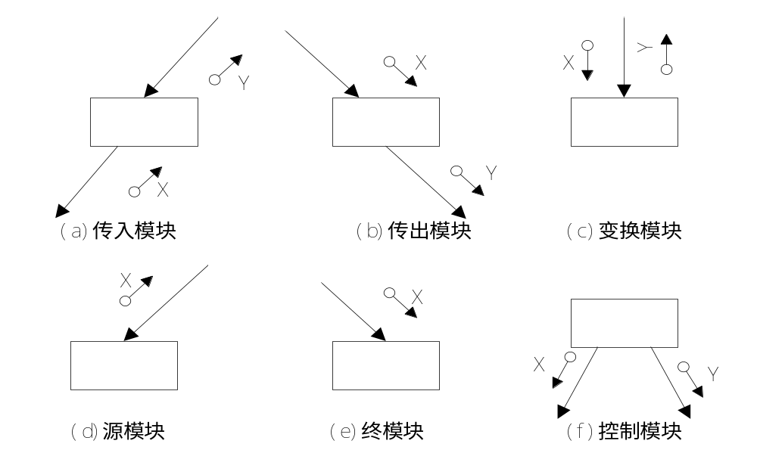
4.2.1 系统结构图（SC图）
1．SC图的组成符号

Slide 6
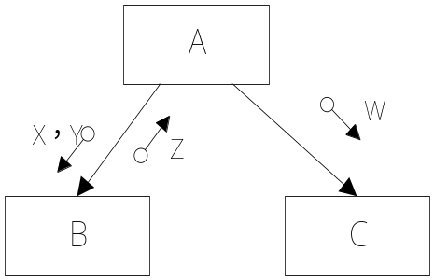
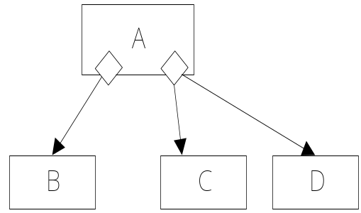
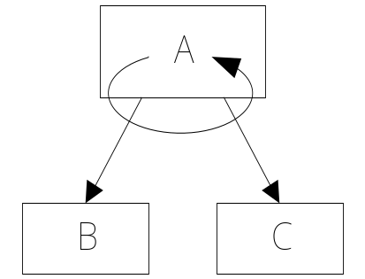
4.2.1 系统结构图（SC图）
2．SC图中模块的调用关系
（1）简单调用
（2）选择调用
（3）循环调用

Slide 7
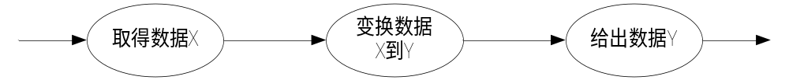
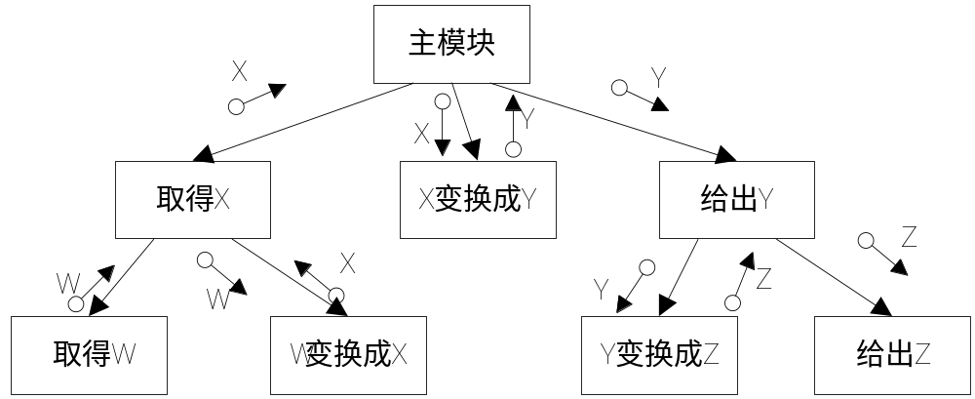
4.2.2 系统结构图的类型
1．变换型系统结构图

Slide 8
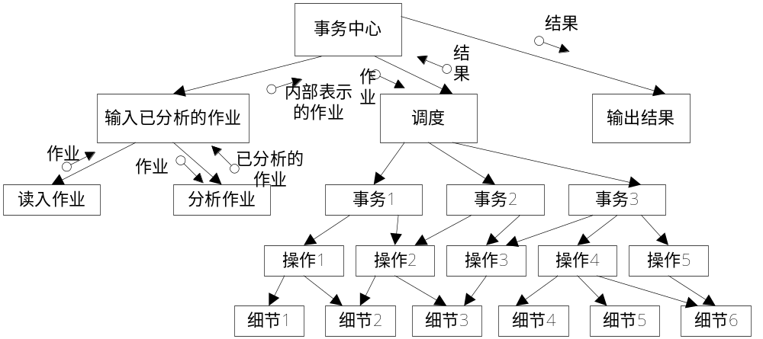
4.2.2 系统结构图的类型
2．事务型系统结构图

Slide 9
4.2.3 变化分析
1．再分析数据流图
在需求分析阶段得到的数据流图侧重于描述系统如何加工数据，而再分析数据流图的出发点是描述系统中的数据是如何流动的，从而绘制数据流图。
2．在数据流图上区分系统的逻辑输入、逻辑输出和中心变换部分
3．设计软件结构的顶层和第1层
4．设计输入、中心变换、输出部分的中、下层模块

Slide 10
4.2.4 事务分析
事务分析方法的具体步骤如下。
1．明确事务源
利用需求分析得到的数据流图和数据词典，从问题定义和需求分析的结果中，识别出需要处理的事务。通常，事务来自物理输入设备。
2．规划适当的事务型结构
在确定了数据流图所具有的事务型特征之后，根据模块划分的合理性，建立适当的事务型系统结构，例如图4-7所示的事务型SC图。
3．建立事务处理模块
对每个事务或联系密切的一组事务，建立一个事务处理模块。在事务分析中，如果发现在系统内有类似的事务，可以把它们组成一个事务处理模块。
4．规定事务处理模块的下层模块
在对事务处理模块确定后，就要规定它们的全部下层模块。下层操作模块的分解方法类似于变换分析。事务处理模块共享公用操作模块是相当常见的。
5．定义操作模块所实现的全部细节模块
在明确了事务处理模块所组成的操作模块后，就需要对操作模块规定它们的全部细节模块。

Slide 11
4.2.5 结构化设计方法的步骤
通过对结构化软件设计方法的具体实施内容和系统结构图工具的认识，为了有效地实现从数据流图到系统结构图的映射，总结了结构化设计的整体步骤是：首先复审数据流图（DFD图），必要时可再次进行修改或细化；其次鉴别数据流图所表示的软件系统的结构特征，确定所代表的软件结构是属于变换型还是事务型；最后按照结构化软件设计方法规定的一组规则，把数据流图转换为初始的系统结构图。

Slide 12
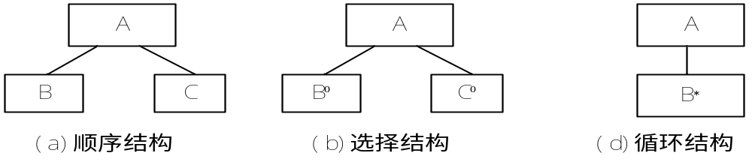
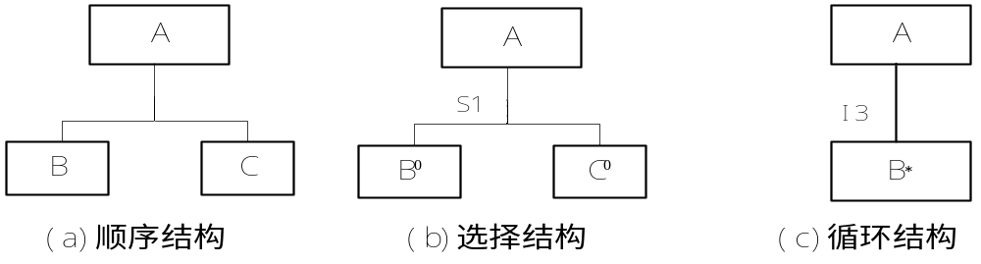
4.3 Jackson软件设计方法
4.3.1 Jackson表示法

Slide 13
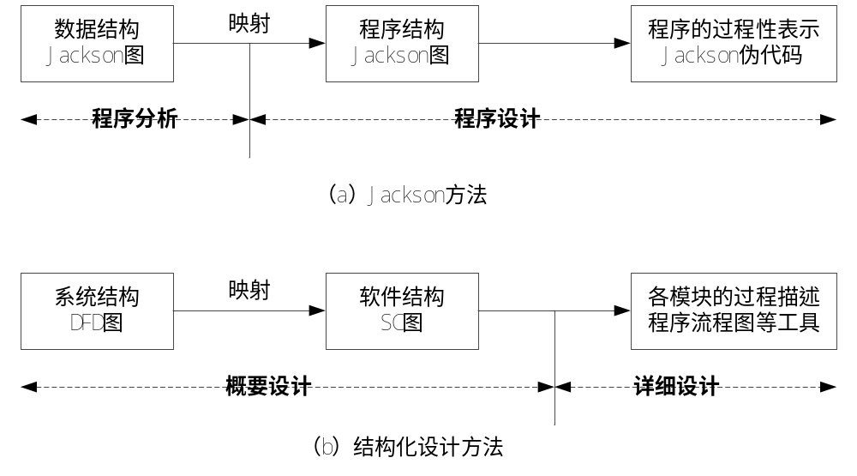
4.3.2 Jackson方法的设计步骤
Jackson方法则从需求分析开始，一直到它最后一步得出程序过程性的表示，实际上已接近于详细的过程描述。

Slide 14
4.3.2 Jackson方法的设计步骤
1．画出输入数据和输出数据的数据结构
2．按照下列规则导出相应的程序结构
3．用Jackson伪代码写出过程性表示

Slide 15
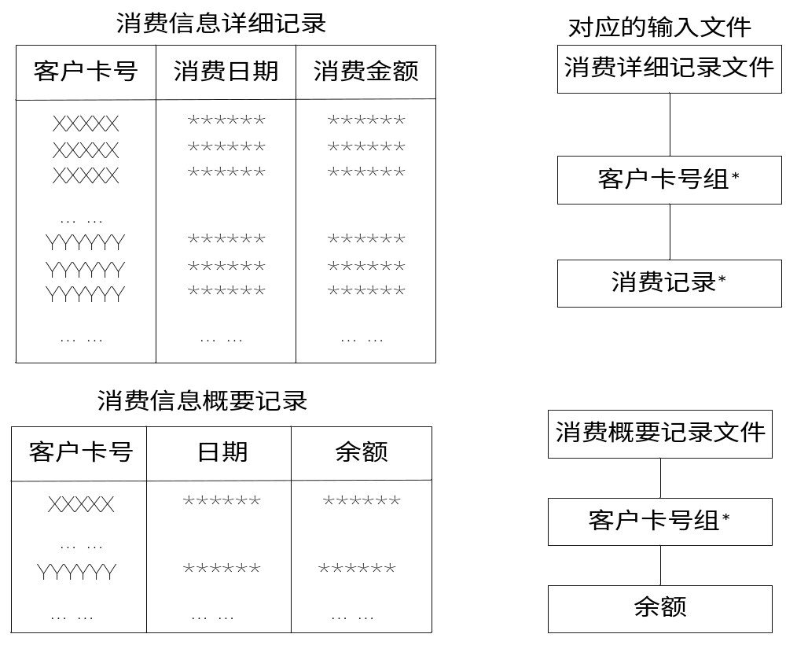
4.3.3 Jackson方法应用案例
VIP客户管理系统的输入

Slide 16
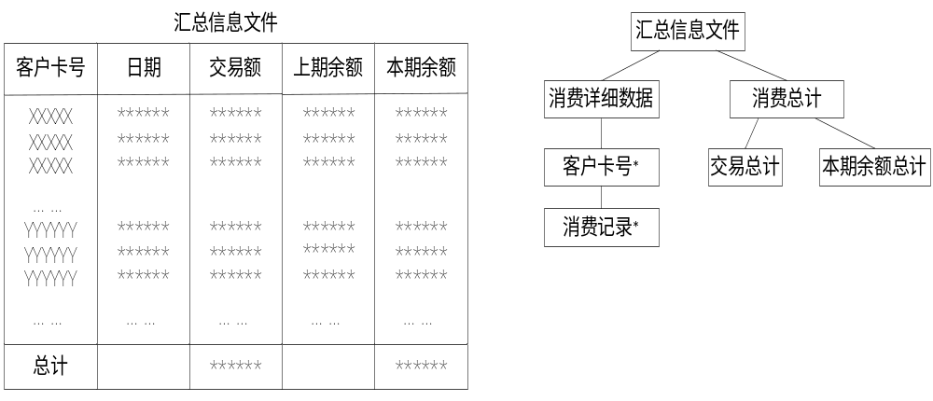
4.3.3 Jackson方法应用案例
VIP客户管理系统的输出

Slide 17
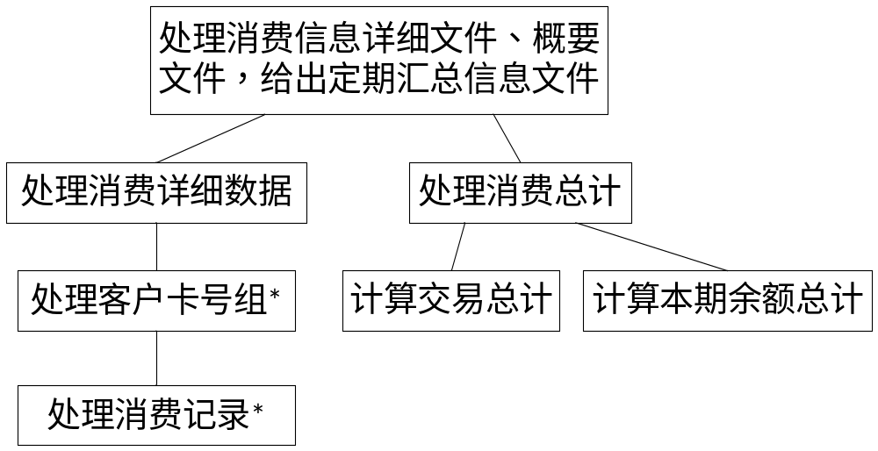
4.3.3 Jackson方法应用案例
由输出数据结构导出的程序结构

Slide 18
4.3.3 Jackson方法应用案例
对于实现上述VIP客户信息处理，给出如下过程性描述。
PROCESS_CUS_DATA seq
open PAY_FILE; open TOTAL_FILE; /分别打开消费信息详细文件、概要文件
PROCESS_CN_GROUP iter until eof : PAY_FILE; /处理客户卡号组
read PAY_FILE; /读详细信息文件的下一个记录
read TOTAL_FILE; /读概要信息文件的下一个记录
PROCESS_PAY_RECORD iter until eof : CNO_GROUP; /处理客户组中的每条记录
compute cus_balance; /计算每次消费后新的本期余额
write report_line; /写出一个报告行
read PAY_FILE; /读详细信息文件的下一个记录
read TOTAL_FILE; /读概要信息文件的下一个记录
PROCESS_PAY_RECORD end; /处理下一组客户信息
PROCESS_CN_GROUP end; /计算客户卡信息完毕
compute transaction_total ,balance_total; /计算这一时期交易发生总额、余额的总额
PROCESS_CUS_DATA end; /处理完毕

Slide 19
4.4 详细设计
在软件设计阶段，概要设计确定了软件系统的总体结构，给出系统中各个组成模块的功能和模块间的联系，那么详细设计就是要在上述结果的基础上，考虑“怎样实现”这个软件系统，直到对系统中的每个模块给出足够详细的过程性描述。

Slide 20
4.4.1 详细设计的任务
为每个模块确定所采用的算法，选择某种适当的工具表达算法过程，写出模块的详细过程性描述。
确定每一个模块使用的数据结构。
确定模块接口的细节，包括对系统外部的接口和用户界面，系统内部其他模块的接口，以及模块输入数据、输出数据及局部数据的全部细节。
要为每一个模块设计出测试用例，以便在编码阶段对模块代码进行预测试。模块的测试用例是软件测试计划的重要组成部分，通常应包括输入数据、期望输出等内容，其要求和实施方法将在后面章节详细介绍。

Slide 21
4.4.2 详细设计的方法
在软件详细设计中，算法过程的描述必须用严密的描述工具来表达过程细节，但是应当使得其他技术人员等项目相关者较容易地理解这些规格说明。详细设计的方法，即采用的工具非常多，本节将主要介绍图形工具和伪代码工具。

Slide 22
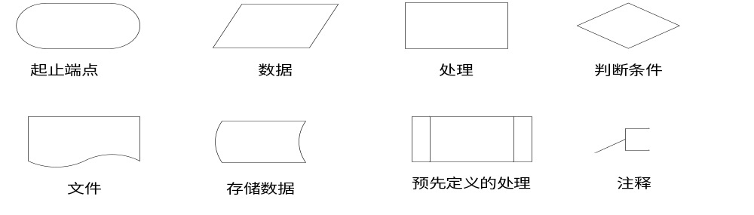
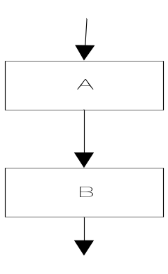
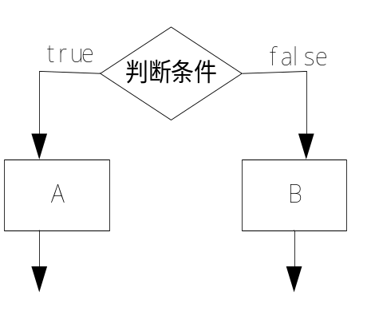
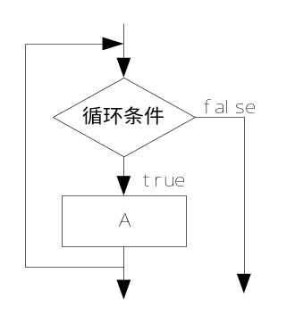
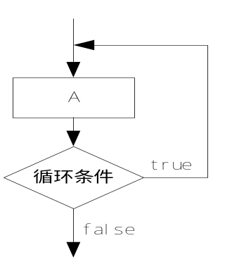
4.4.2 详细设计的方法
1．程序流程图

Slide 23
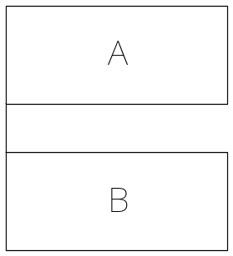
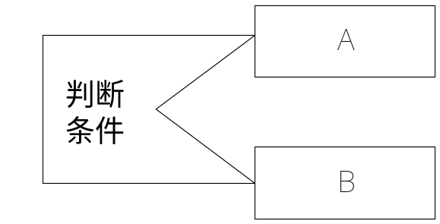
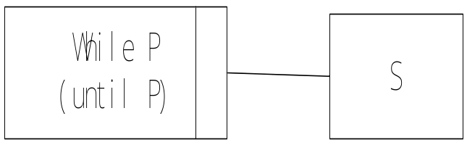
4.4.2 详细设计的方法
2．PAD图
PAD是Problem Analysis Diagram的英文缩写，是用结构化程序设计思想表现程序逻辑结构的图形工具。

Slide 24
4.4.2 详细设计的方法
3．PDL伪语言
PDL是一种用于描述功能模块的算法设计和加工细节的语言，又称为设计程序用语言。

Slide 25
小结
软件设计的主要任务是根据需求分析阶段产生的需求规格说明书导出系统的实现方案。软件设计在工程实施上可分为概要设计和详细设计。在软件设计中本章主要介绍了结构化软件设计方法，以及Jackson方法，它们都是传统软件开发常用的方法。
结构化设计方法把软件结构划分为变换型与事务型两大类，并且提出了与之相应的变换分析与事务分析的方法，提供了结构化软件设计的步骤：首先复审数据流图（DFD图），必要时可再次进行修改或细化；其次鉴别数据流图所表示的软件系统的结构特征，确定它所代表的软件结构是属于变换型还是事务型；最后按照结构化软件设计方法规定的一组规则，把数据流图转换为初始的系统结构图。
详细设计又称为过程设计，是利用概要设计说明书来确定怎样具体地实现所要求的目标系统。详细设计的工具很多，例如程序流程图、PAD图、PDL伪语言等，选择合适的工具并且正确使用是非常重要的。详细设计阶段要产生程序的“蓝图”，即详细设计说明书。

